Slide 1
Průmyslový design vozidla a jeho komponentů s aplikací v praxi
Ondřej Podzimek / 19793 / Strojírenství

Slide 2
Skicy
Faktory pro výběr finální podoby
Vizualizace jednotlivých komponentů
Celková vizualizace
Vizualizace X realita

Slide 3
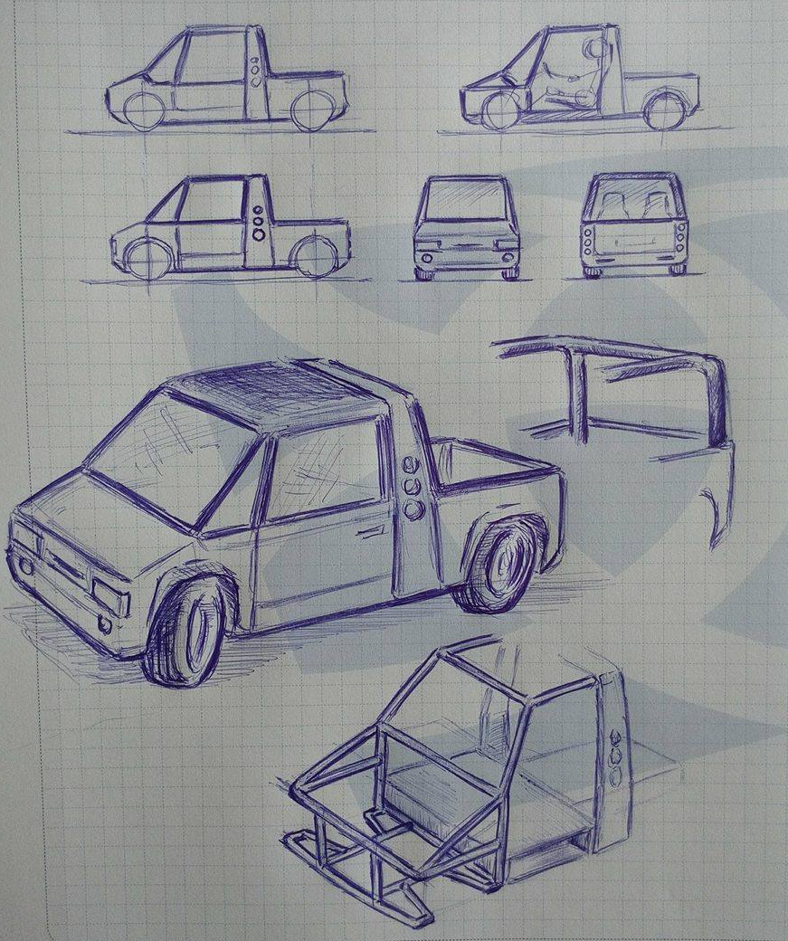
Skicy
Prvotní idea
Finální návrh
Druhotná idea
Kolektiv autorů: J. Gause, M. Gause, O. Podzimek, L. Kosík, P. Hřídel

Slide 4
Faktory pro výběr finální podoby
Doba výroby reálného dílce
Cena výroby reálného dílce
Technologická náročnost
Schopnost modelářů
Praktičnost vozu

Slide 5
Vizualizace jednotlivých komponentů
Přední komponenty

Slide 6
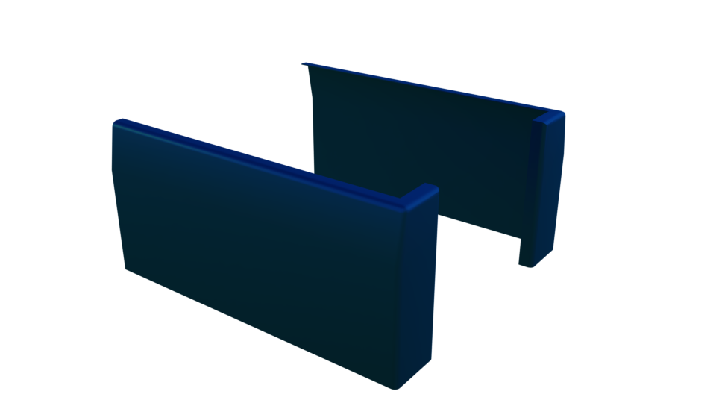
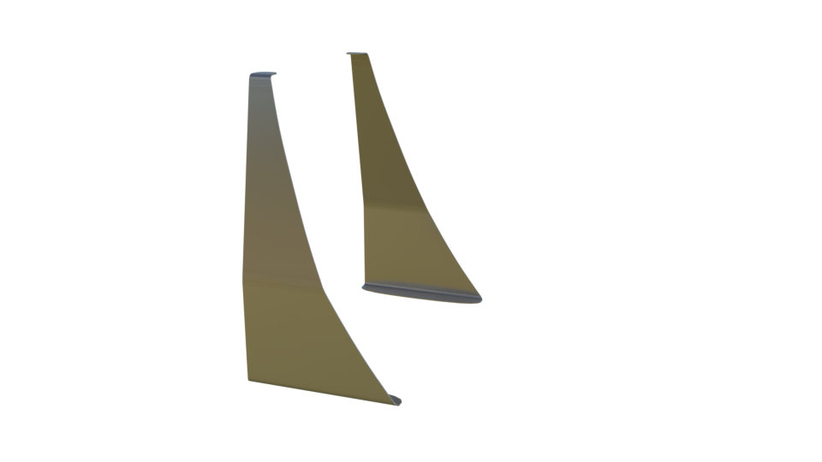
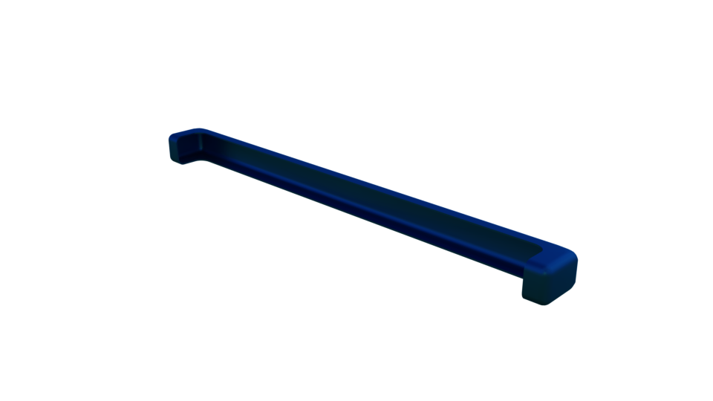
Vizualizace jednotlivých komponentů
Zadní komponenty

Slide 7
Vizualizace jednotlivých komponentů
Boční a střešní komponenty

Slide 8
Celková vizualizace

Slide 9
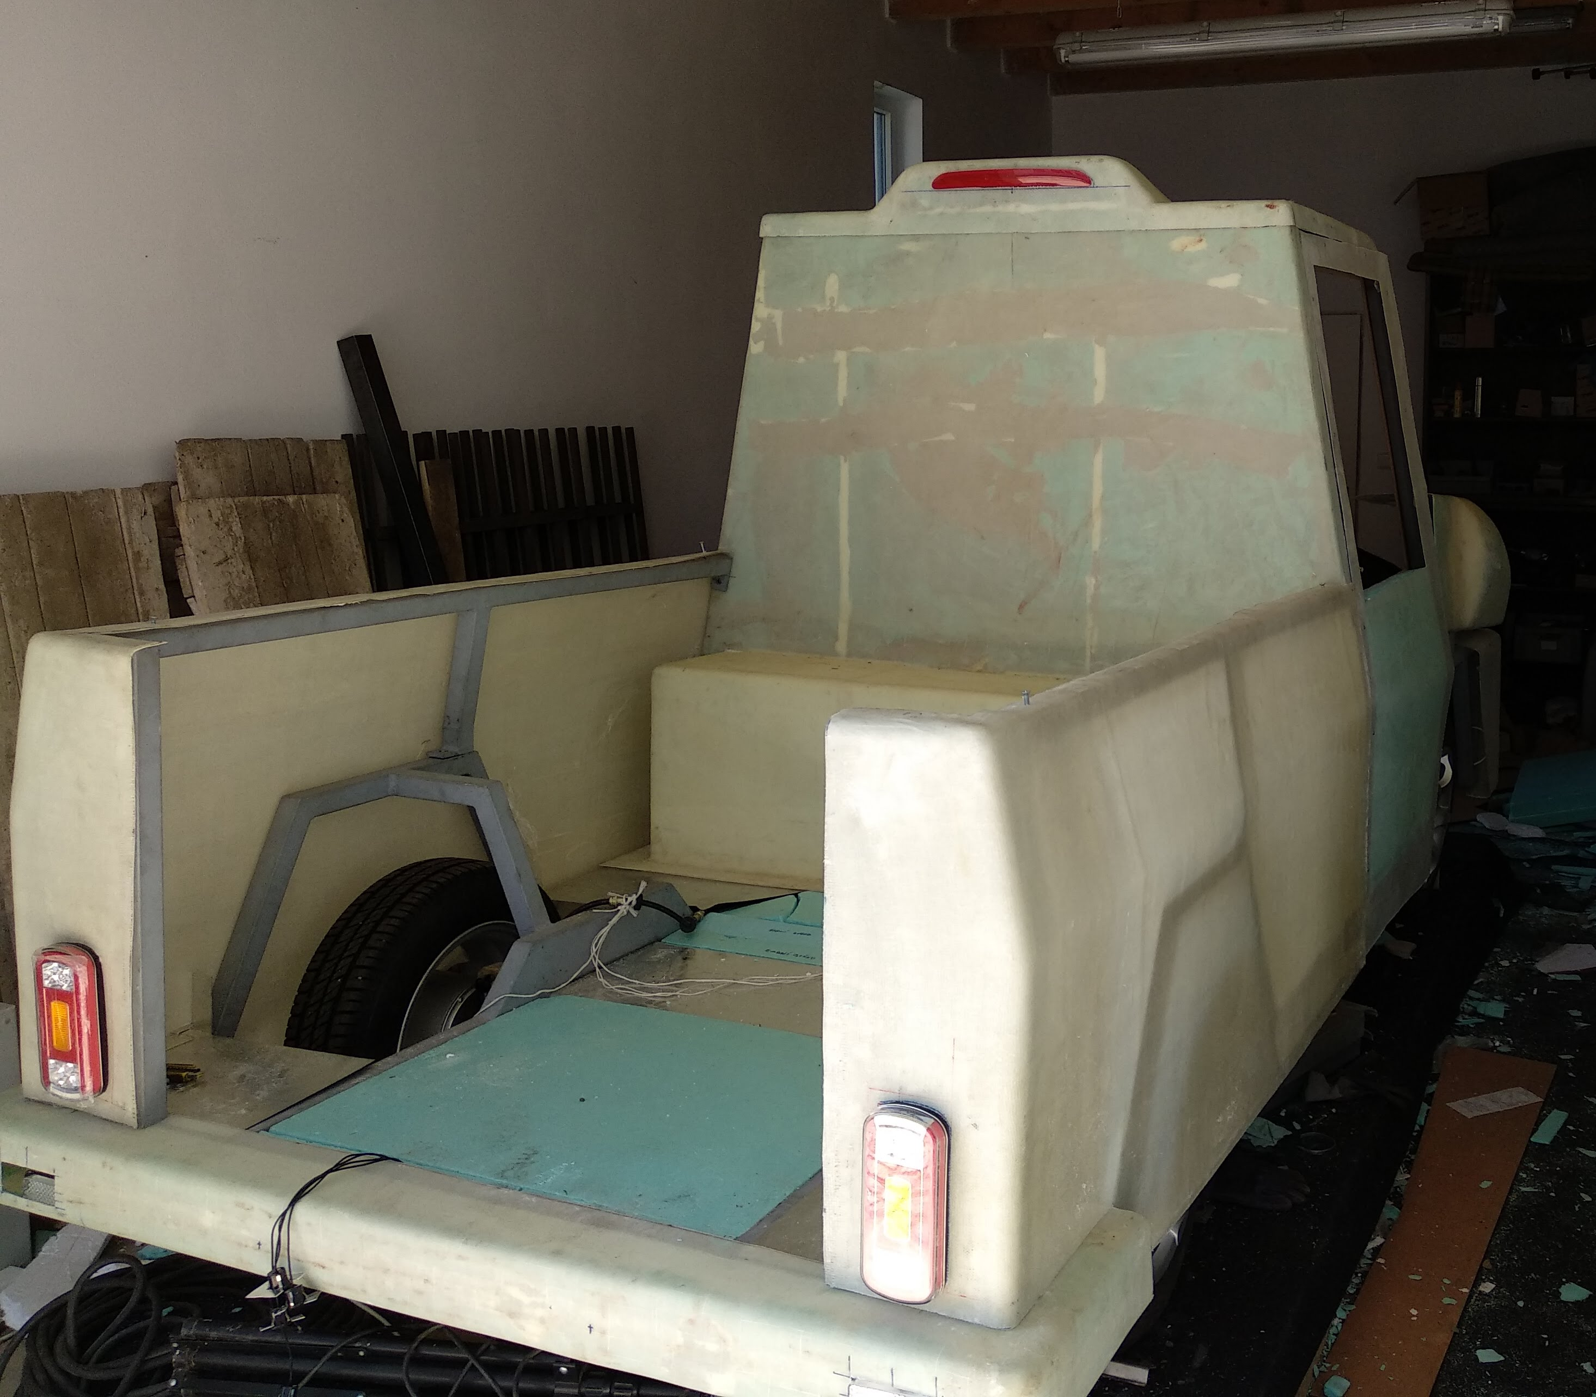
Vizualizace X realita

Slide 10
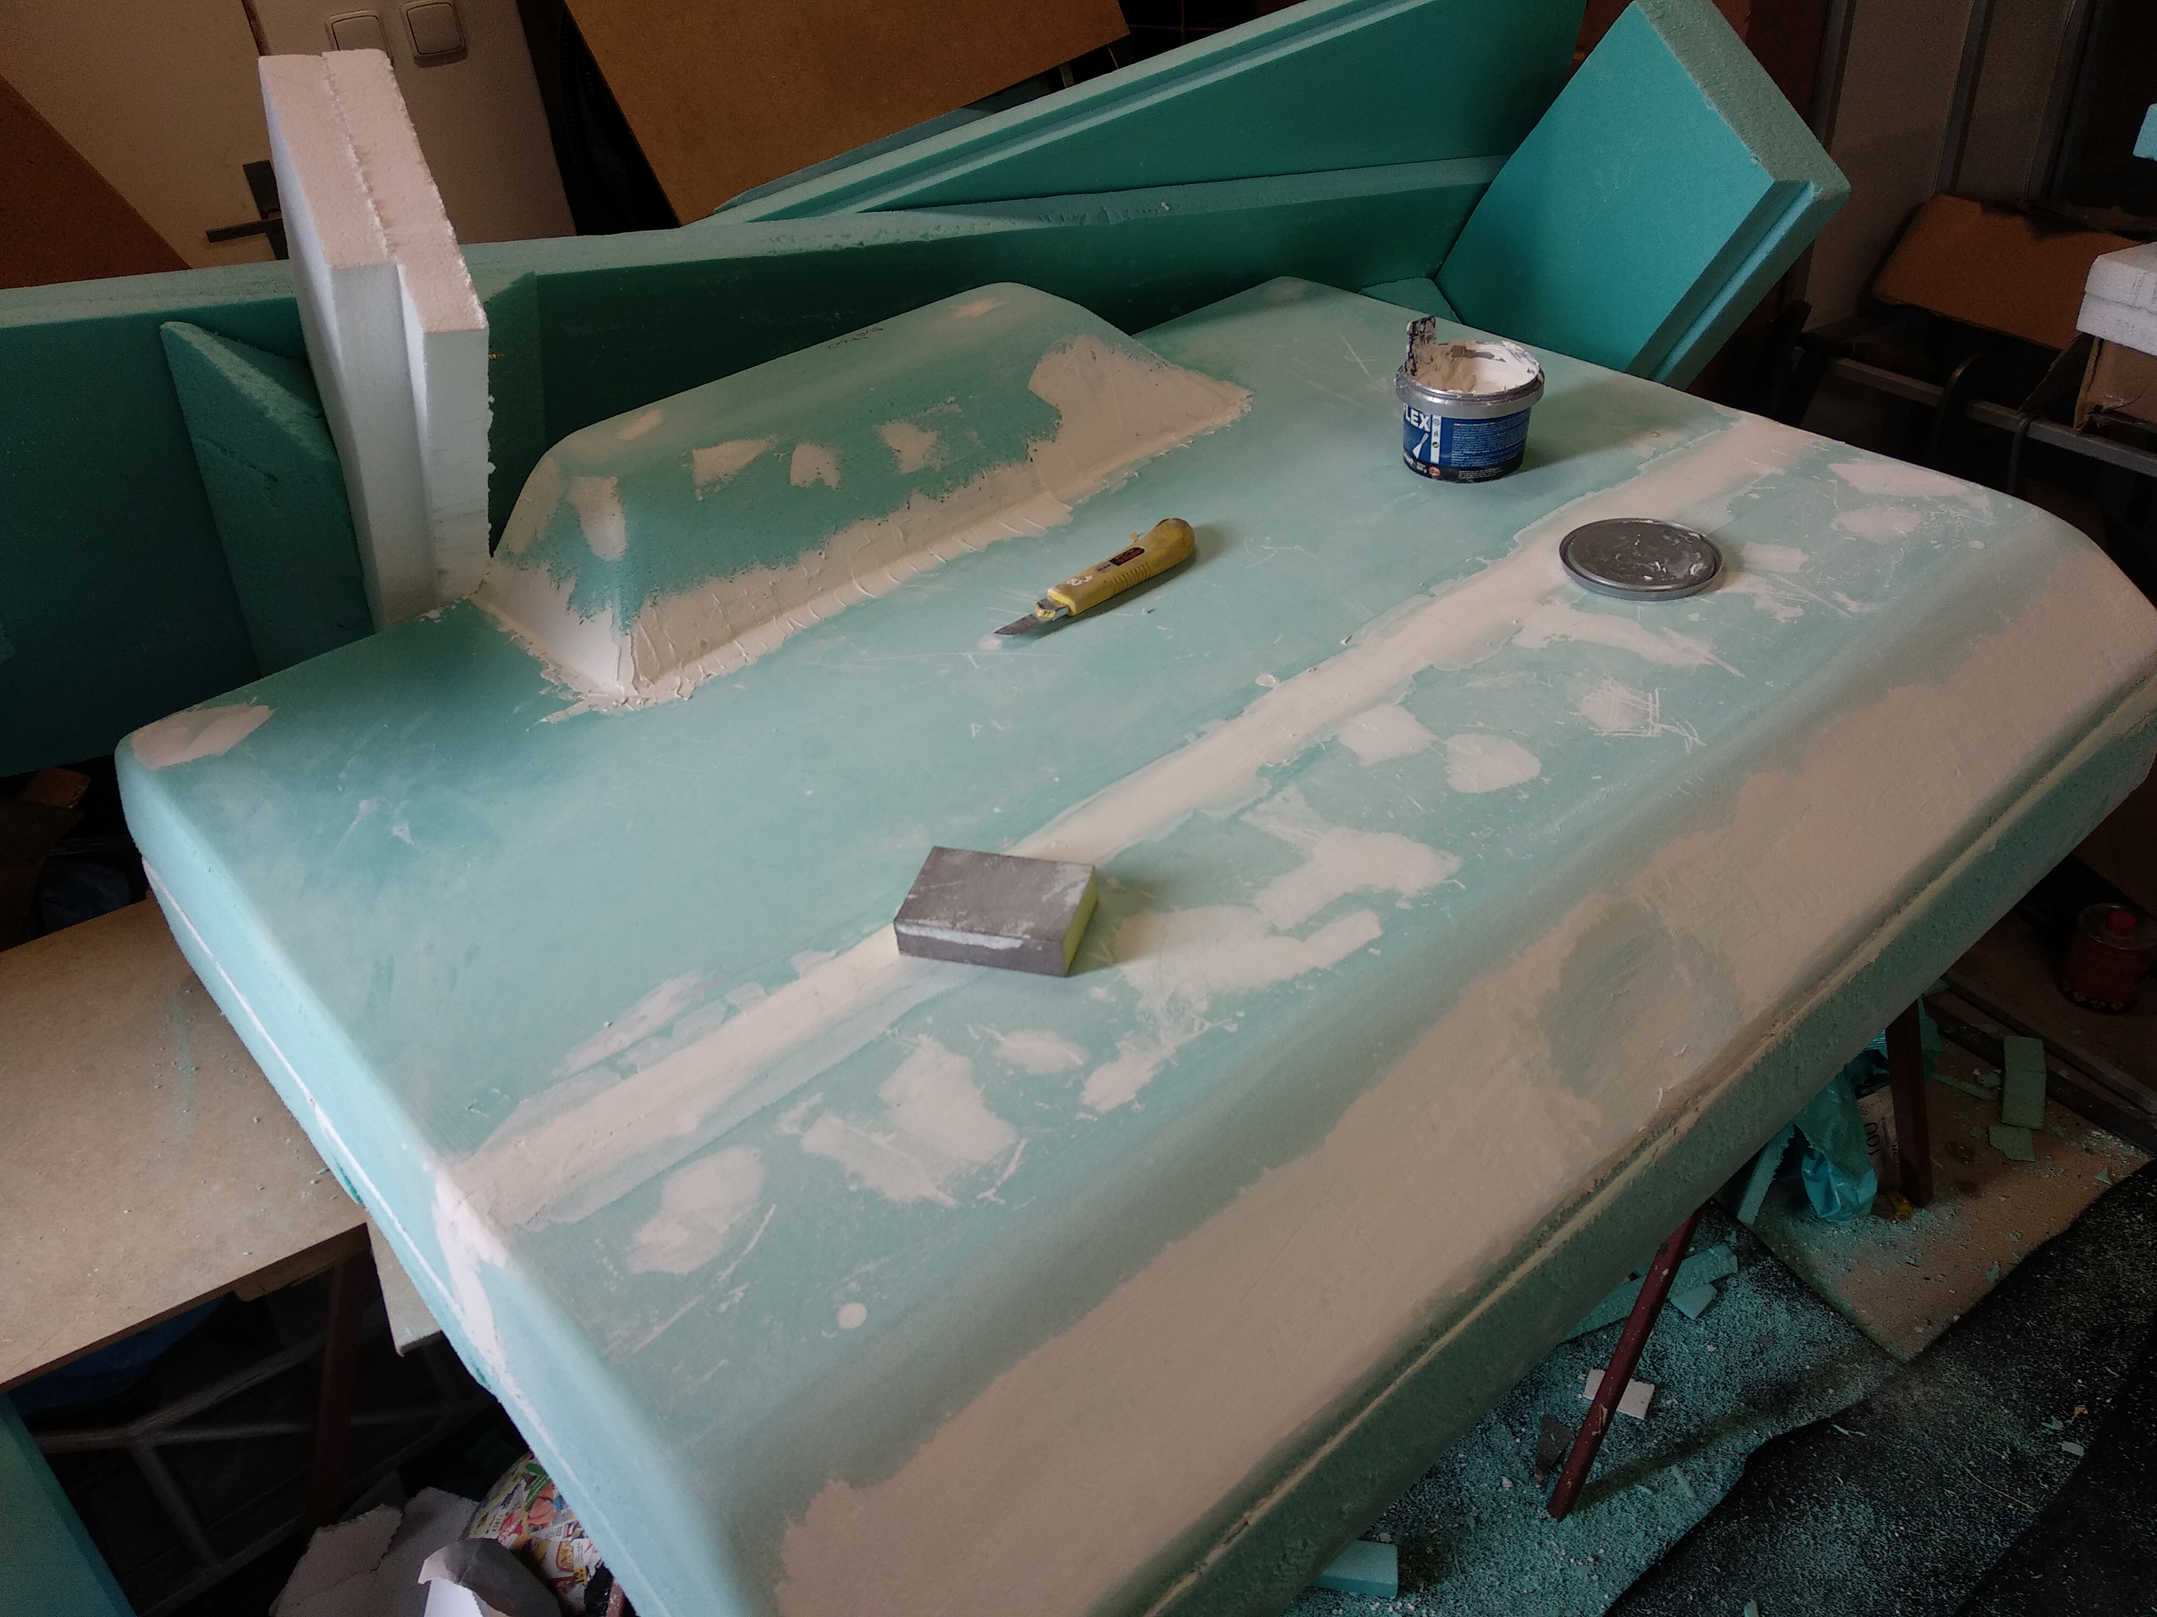
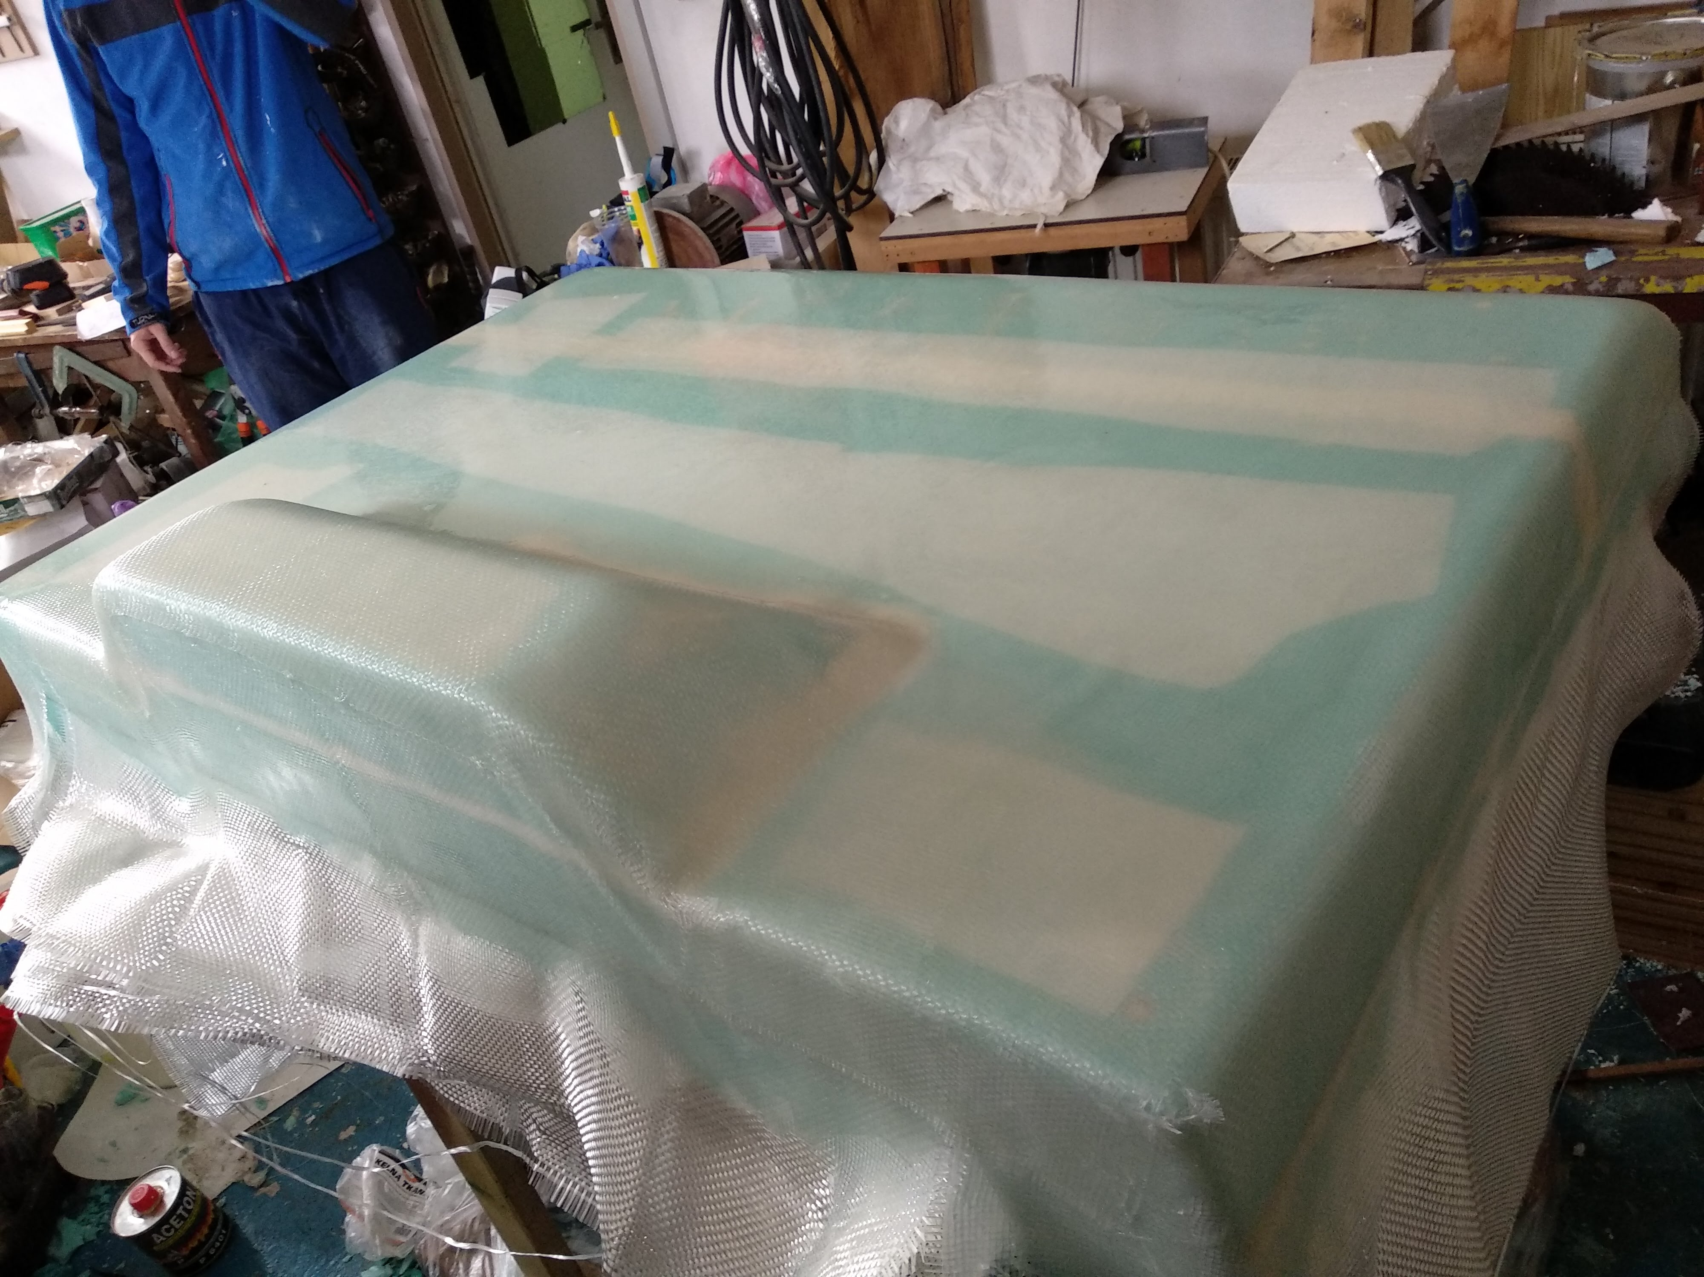
Děkuji za pozornost

